Slide 1
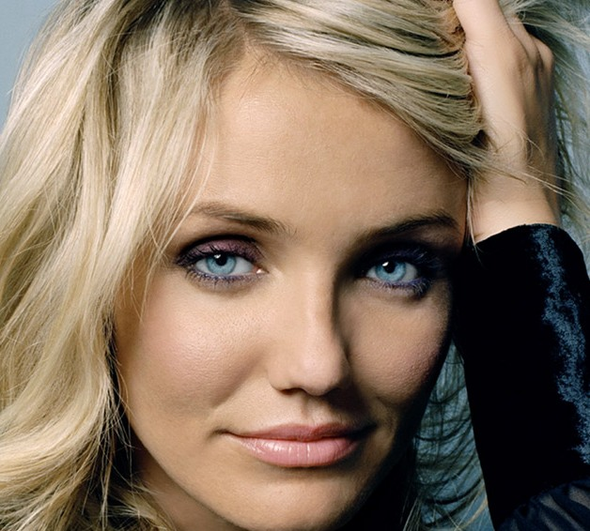
.
Armas
De
Mujer
Pac-Jaz

Slide 2

Pac-Jaz
El arma con la que la mujer comienza la conquista
es la mirada, después la sonrisa
Pacolmo

Slide 3
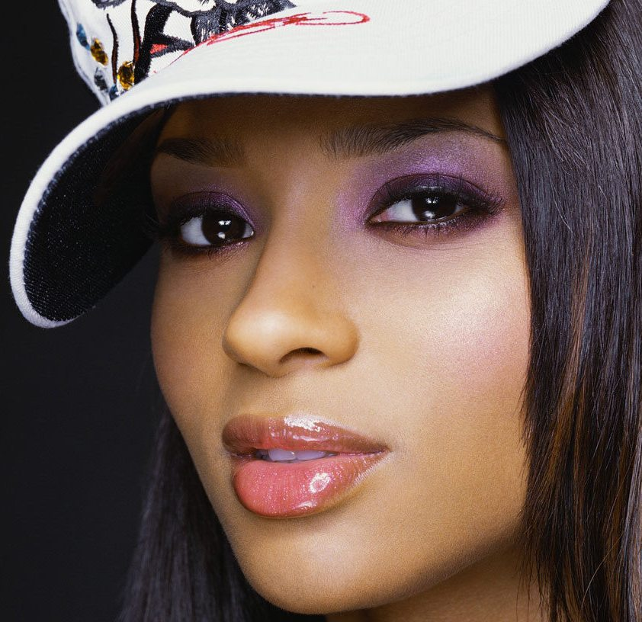
Pac-Jaz

Slide 4
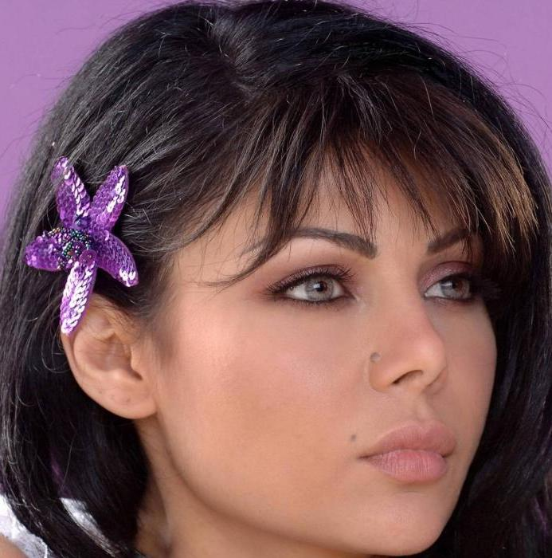

Slide 5
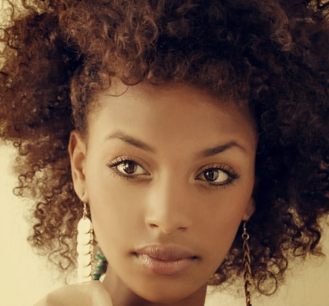
Pac-Jaz

Slide 6
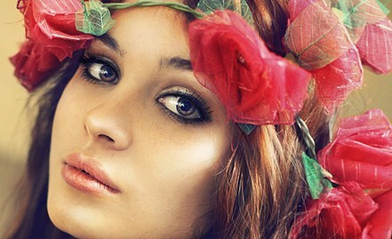
Pac-Jaz

Slide 7
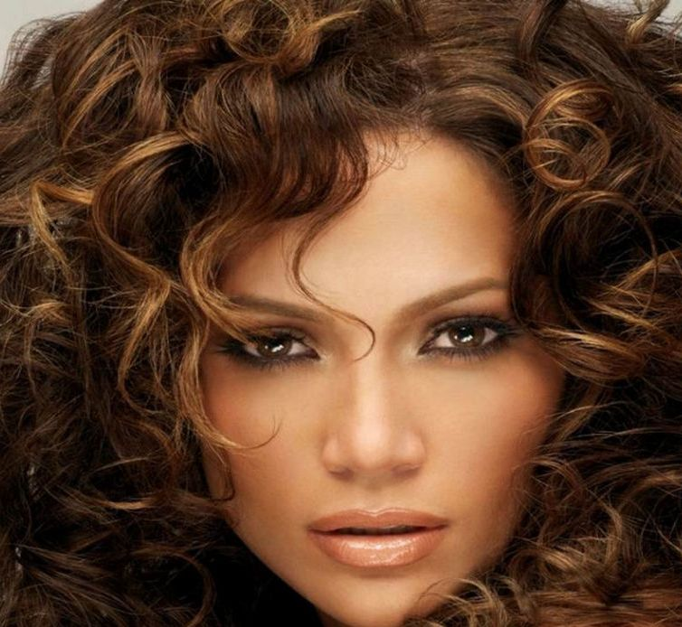
Pac-Jaz

Slide 8
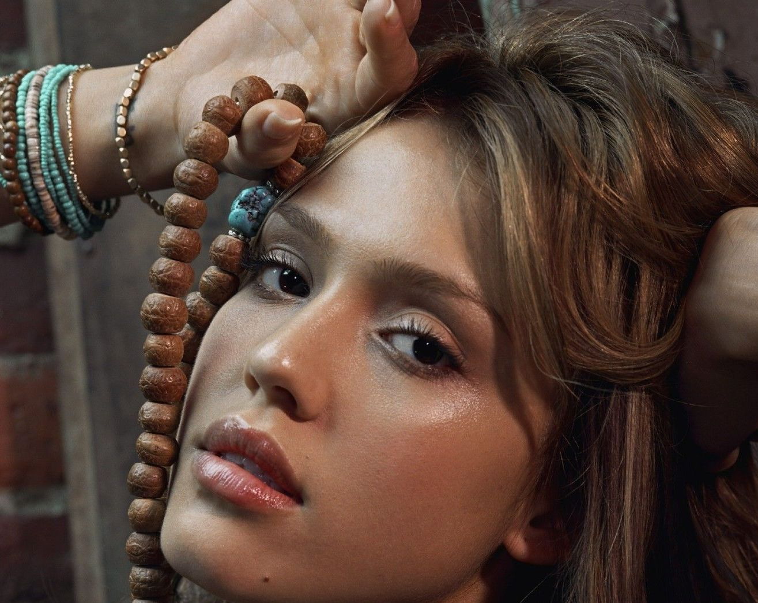
Pac-Jaz

Slide 9
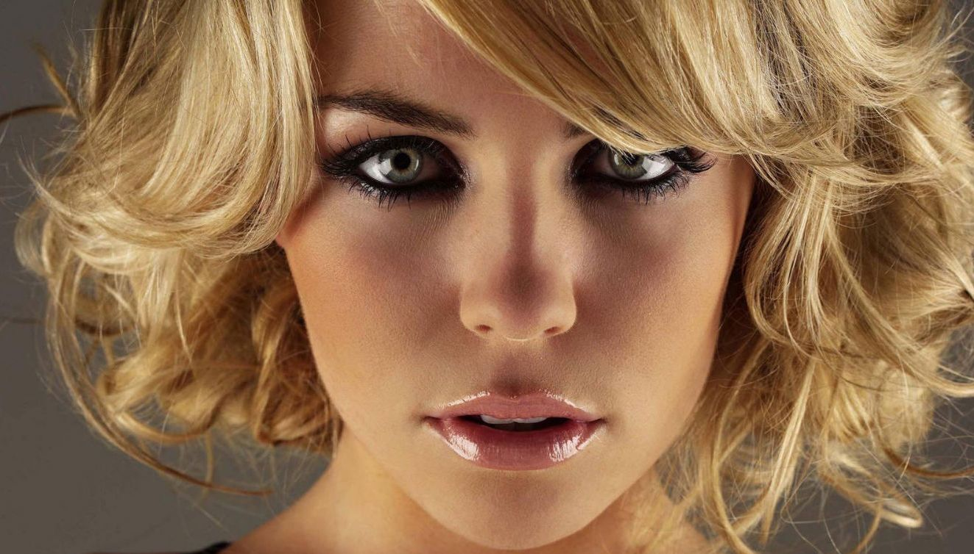
Las mujeres son las que merecen respeto hagan lo que hagan, porque son las únicas capaces de dominar al hombre.
Pac-Jaz

Slide 10
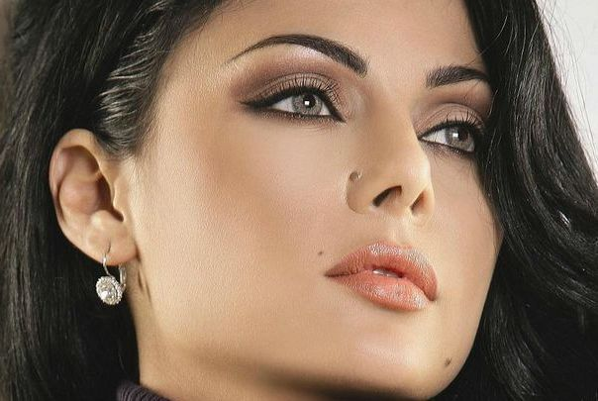

Slide 11
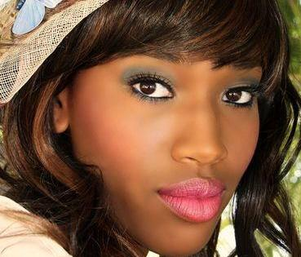

Slide 12
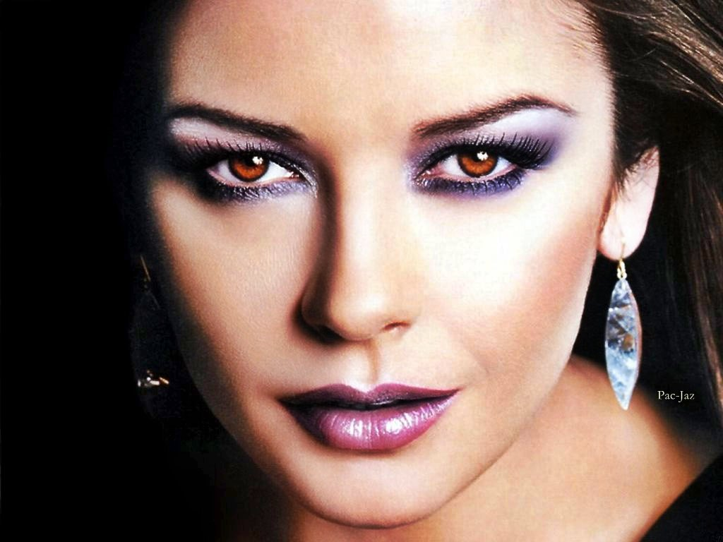
Las mujeres son como los vinos, cuanto más años mejor calidad.

Slide 13
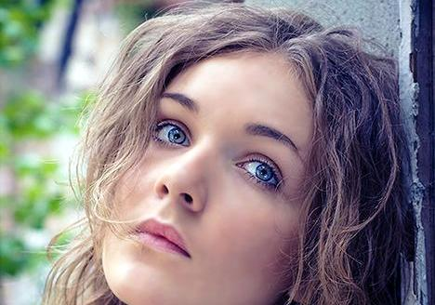
Pac-Jaz

Slide 14
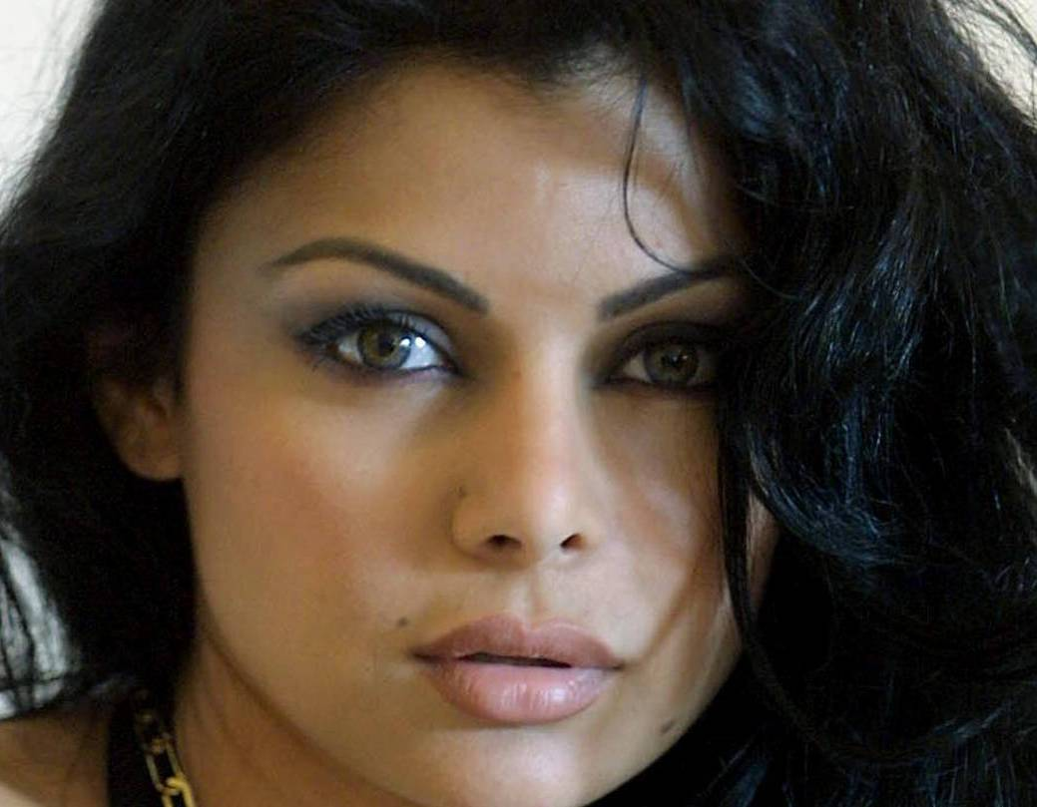
Pac-Jaz

Slide 15
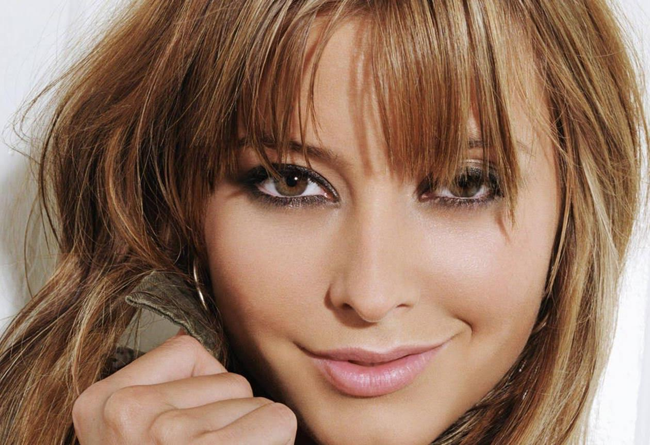

Pac-Jaz

Slide 16

Pac-Jaz

Slide 17
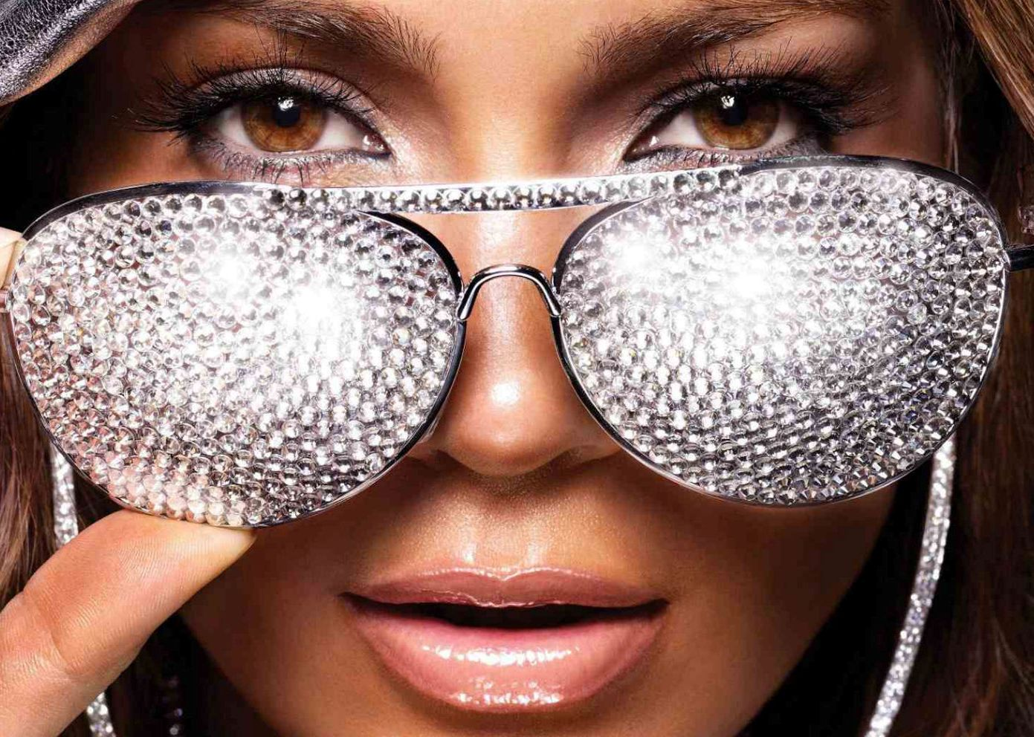

Slide 18
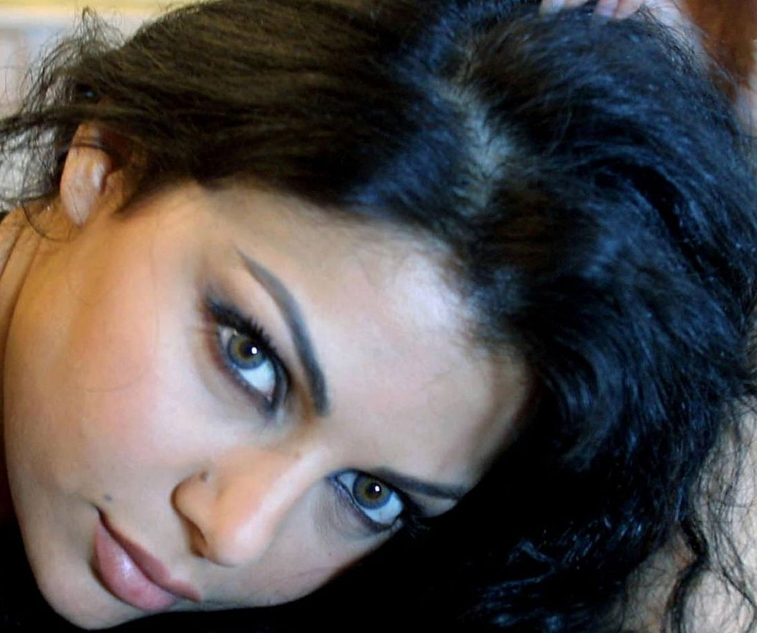
Cuando una mujer te plancha la solapa con la mano, ya estás perdido.
Gomez de la Serna.
Pac-Jaz

Slide 19
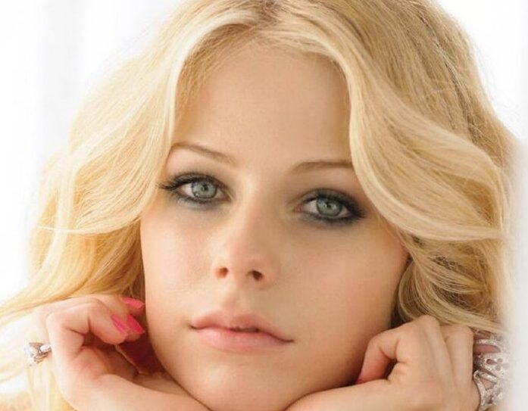
Mientras una mujer pueda parecer diez años más joven que su hija, es completamente felíz.
Oscar Wilde
Pac-Jaz

Slide 20
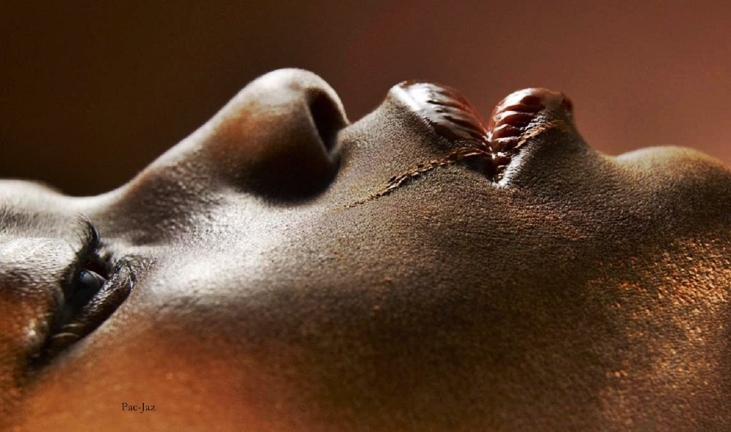

Slide 21
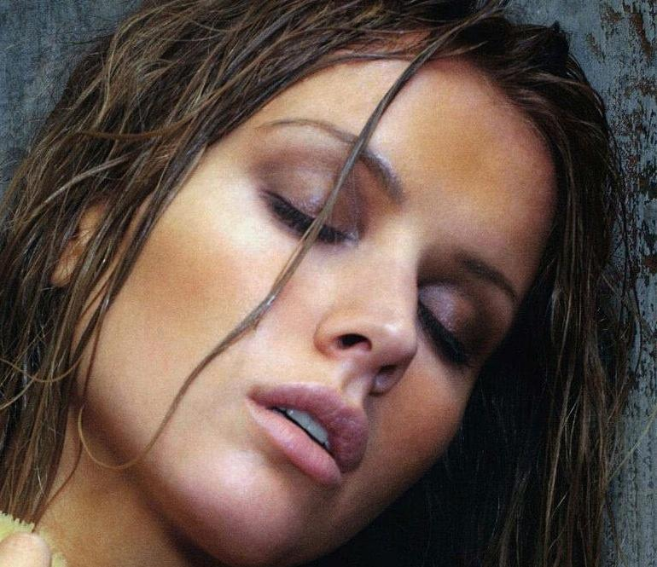
Quien realmente conquista es la mujer, aunque el hombre crea que es él.
Pacolmo

Slide 22
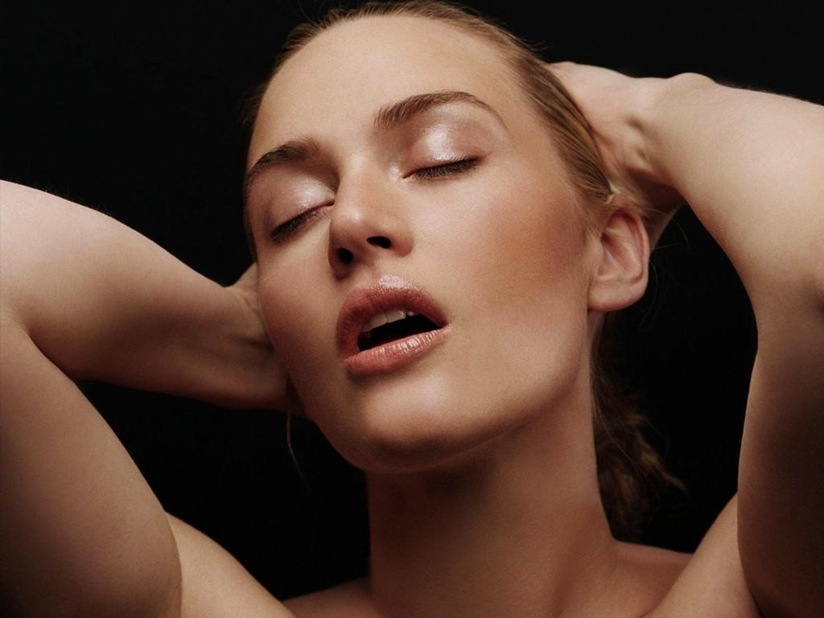
Pac-Jaz

Slide 23

Pac-Jaz

Slide 24
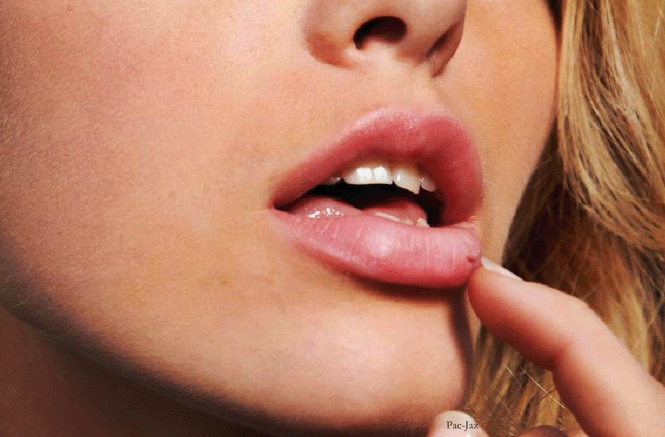
Cada mujer es un mundo
¡haz turismo!

Slide 25
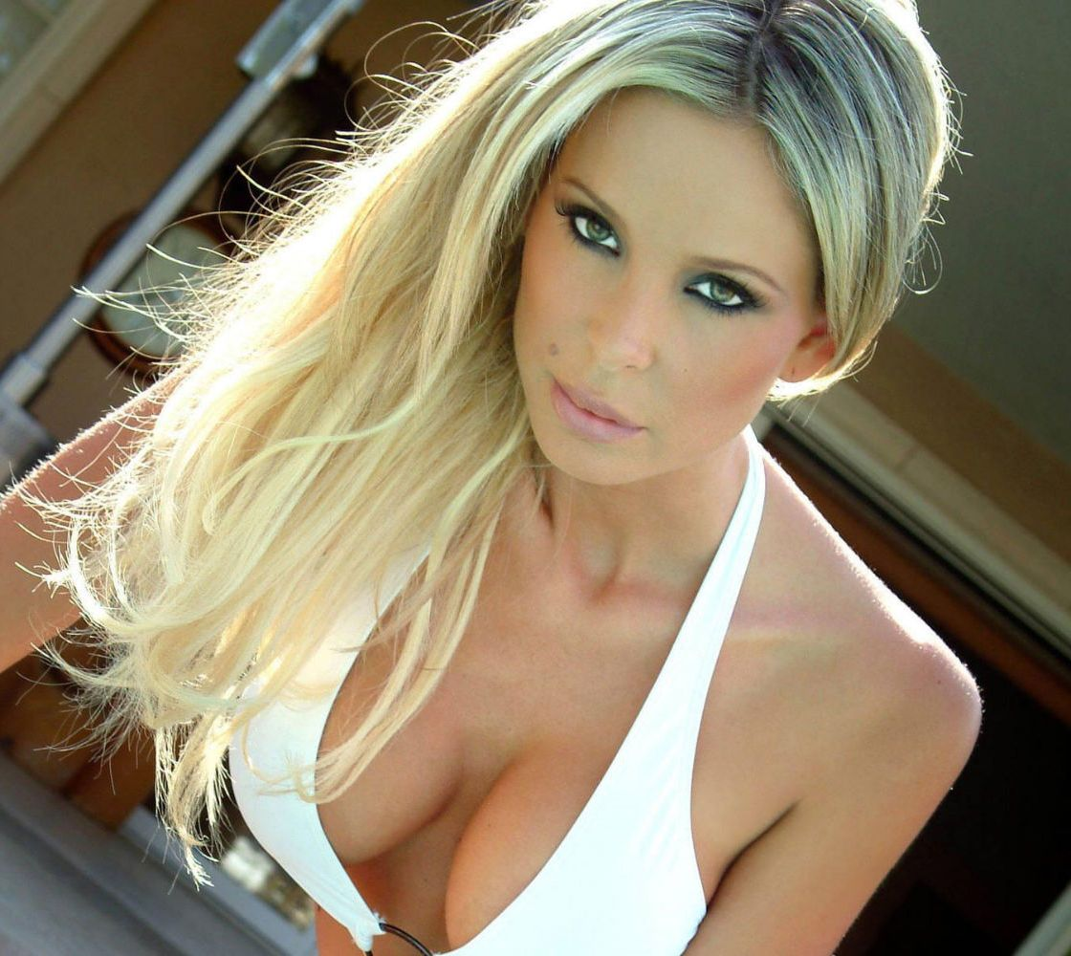
Pac-Jaz

Slide 26
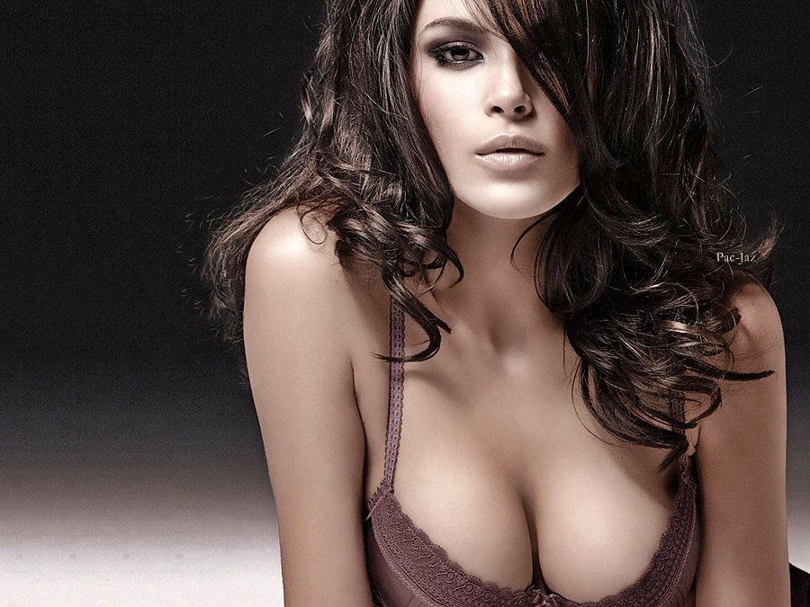

Slide 27
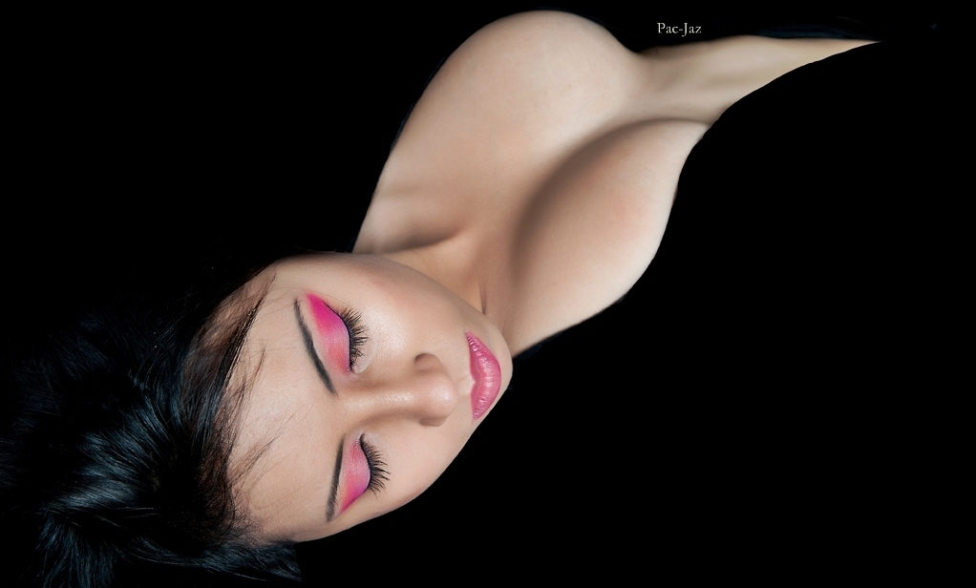
En su primera pasión, la mujer está enamorada del ser amado; en todas las demás, solo está enamorada del amor.
Loed Byron

Slide 28
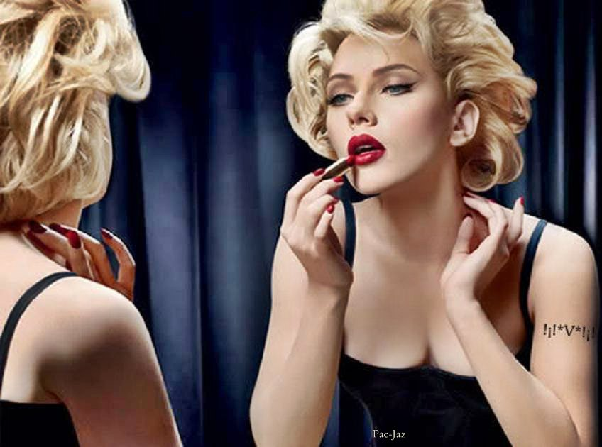

Slide 29
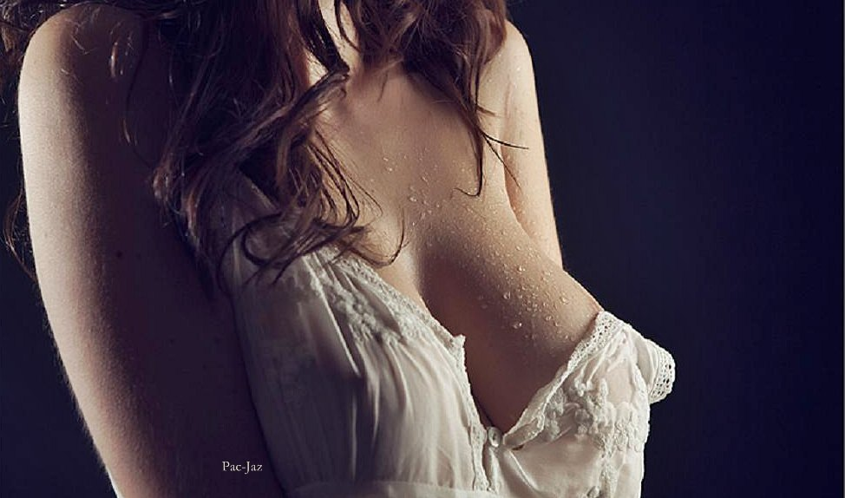
La mejor leche del mundo, es la de la mujer, se nota solo con ver el envase.

Slide 30

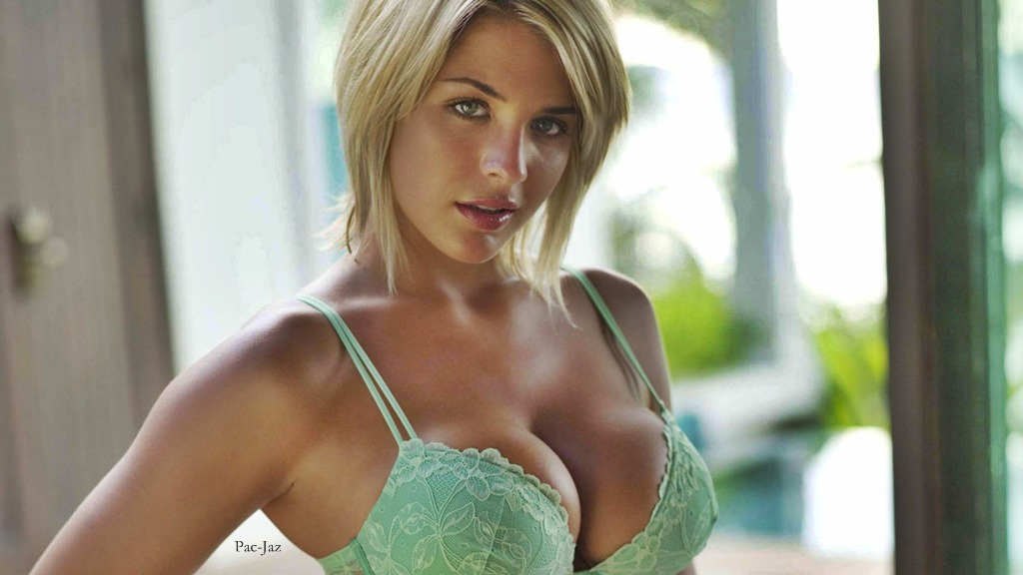

Slide 31
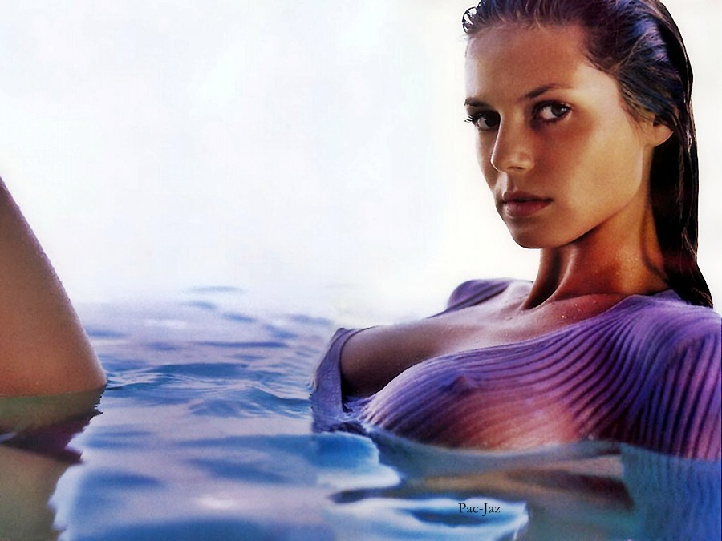
El arma del erotismo en la mujer, puede tener consecuencias incalculables.
Pacolmo.

Slide 32

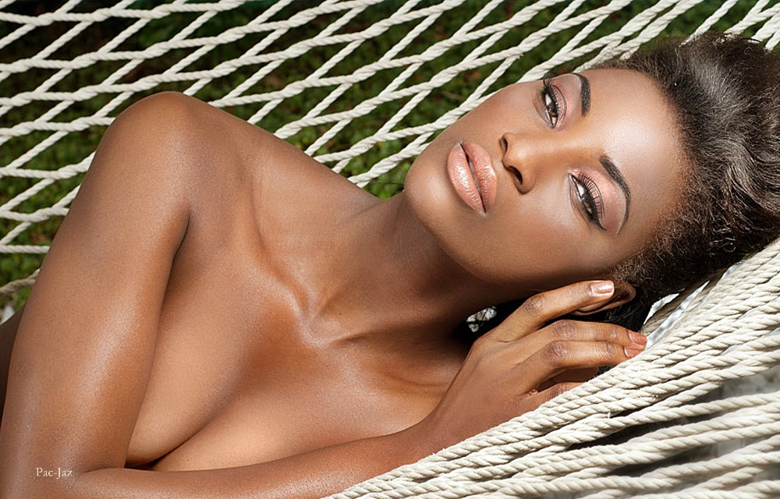
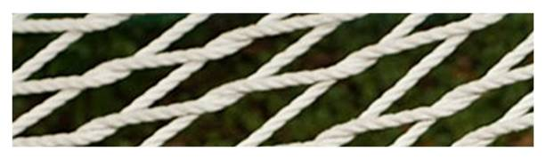
¿Quien puede bajar los ojos como una mujer? ¿y quien sabe alzarlos como ella?
Soren Kierkegaard

Slide 33
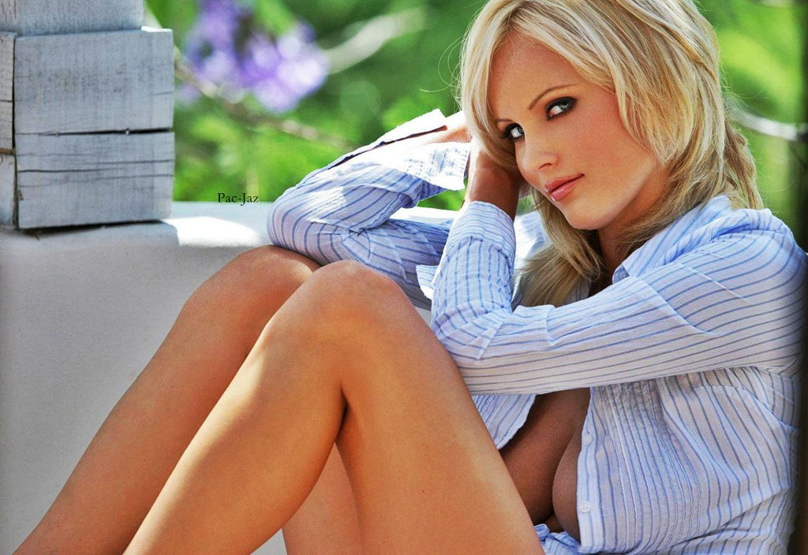

Slide 34

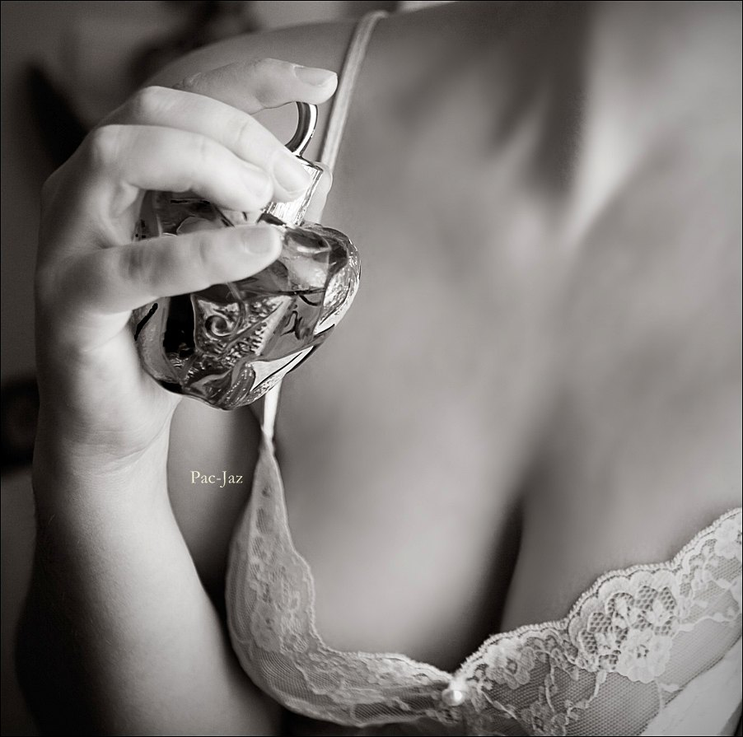

Slide 35
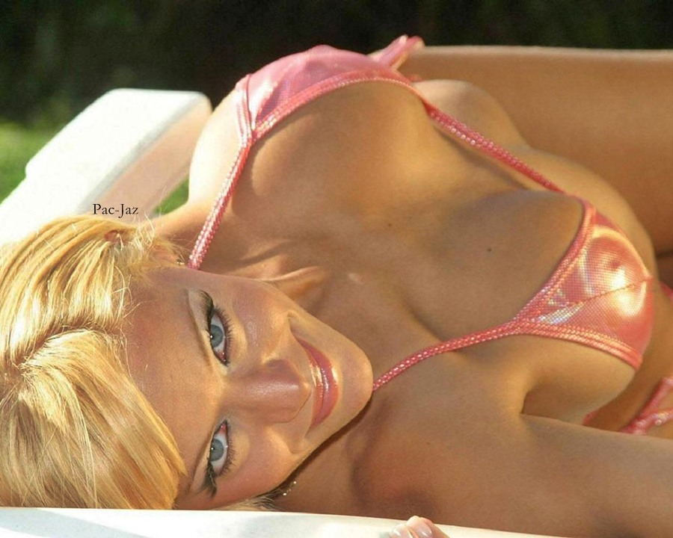

Slide 36
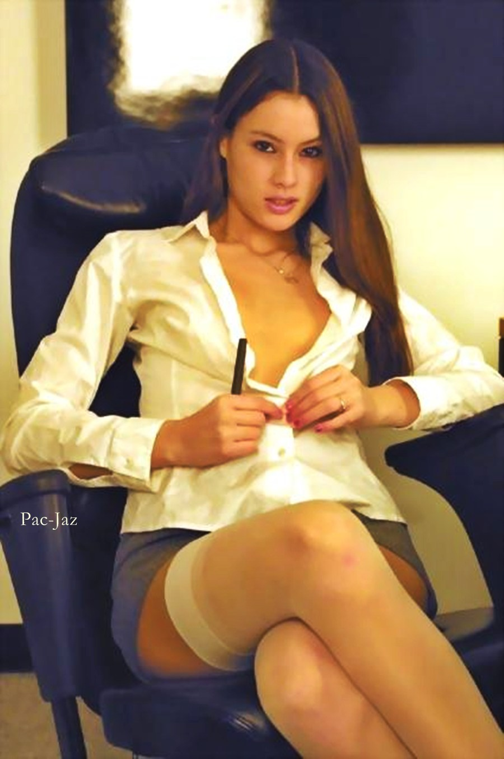
Una mujer es como un puro: hay que encenderla a menudo.

Slide 37
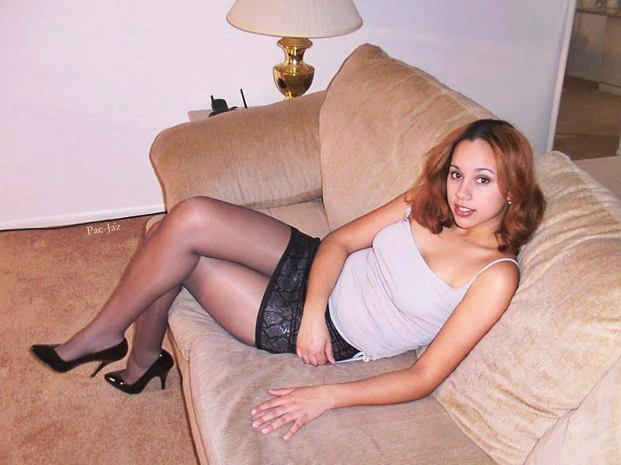
Si usted quiere saber lo que una mujer dice realmente, mírela, no la escuche.

Slide 38
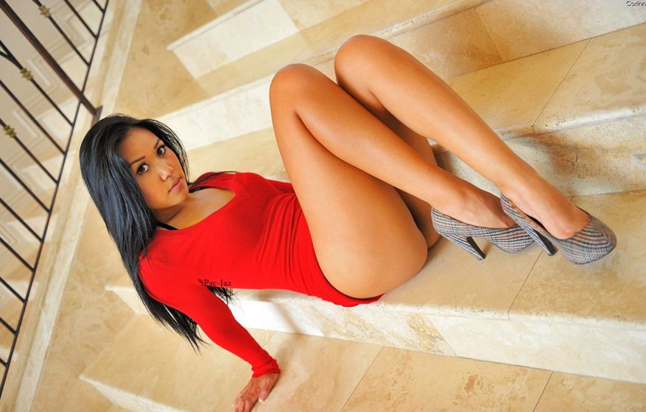

Slide 39
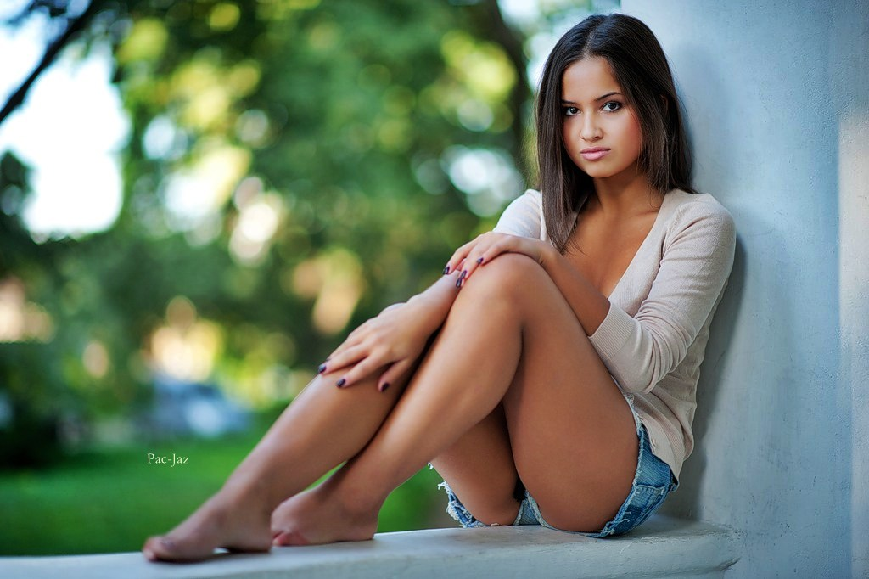
No hay mujer fea, sino, belleza rara.

Slide 40
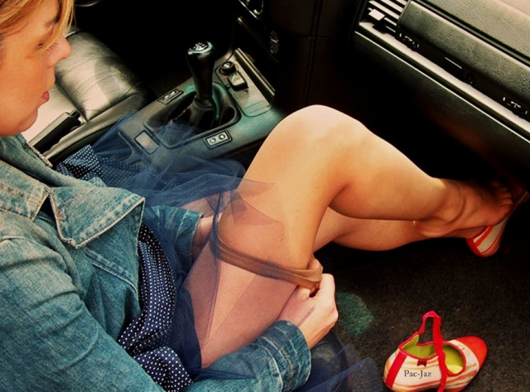

Slide 41
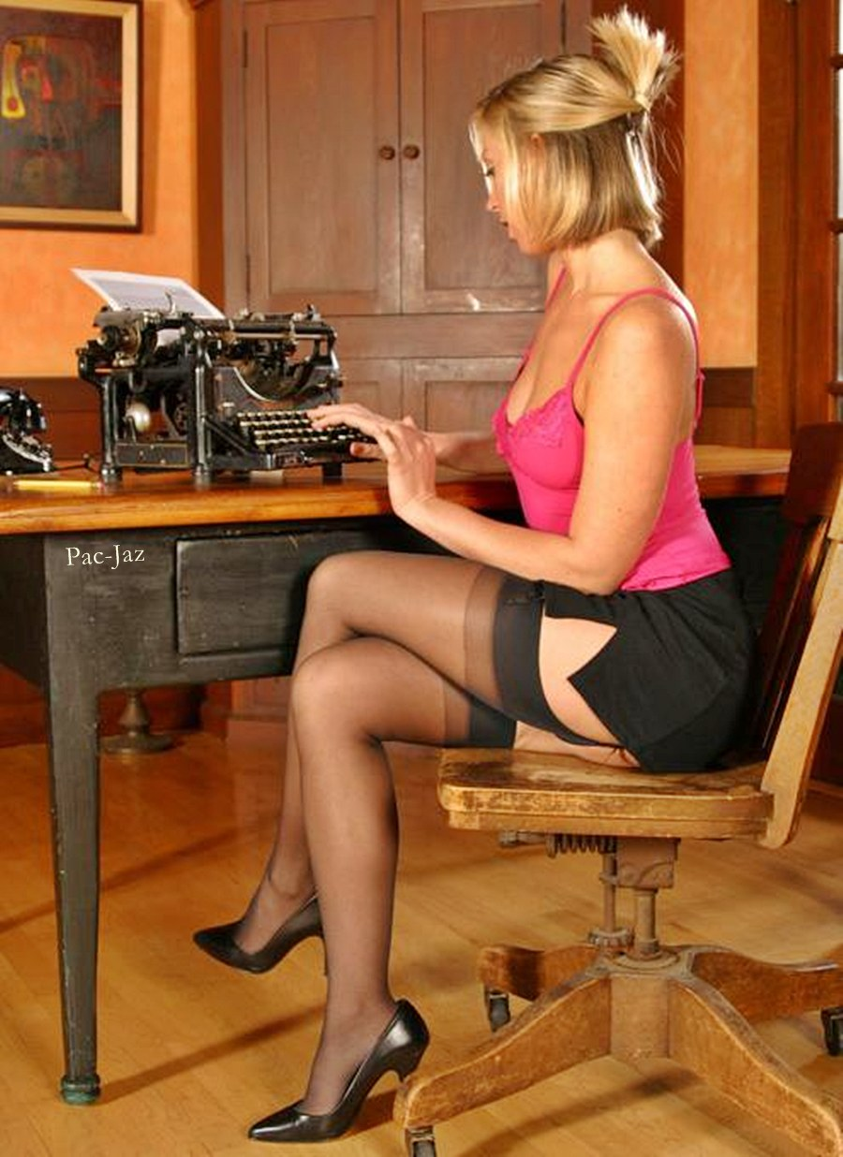
El hombre ama poco y a menudo, la mujer mucho y raramente.

Slide 42

Todos los trajes de mujeres son solamente una transición entre el deseo manifiesto de vestirse y el deseo encubierto de desnudarse.
Ling Yutang

Slide 43
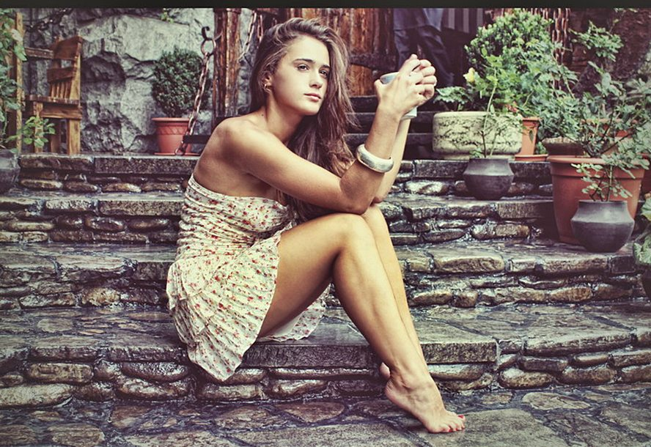

Slide 44
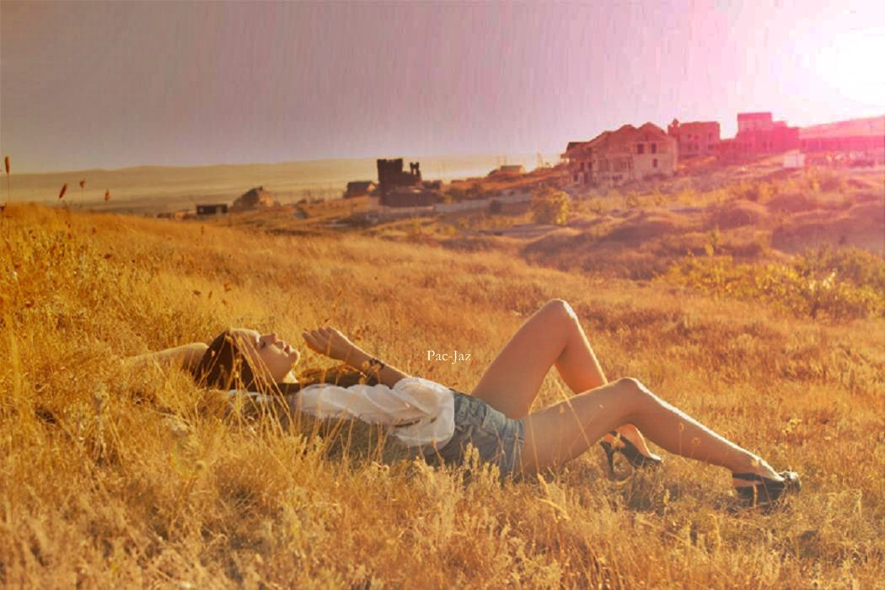

Slide 45
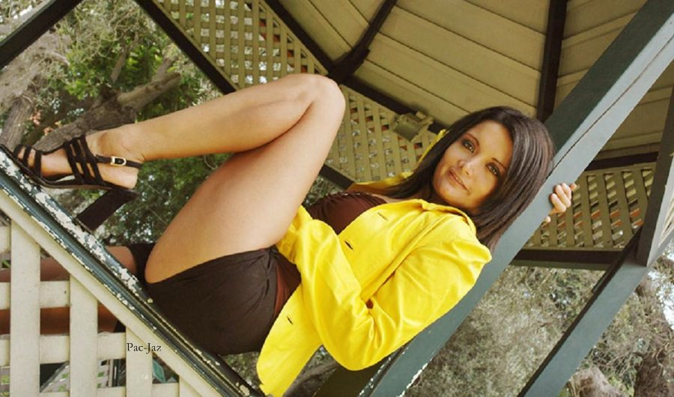

Slide 46
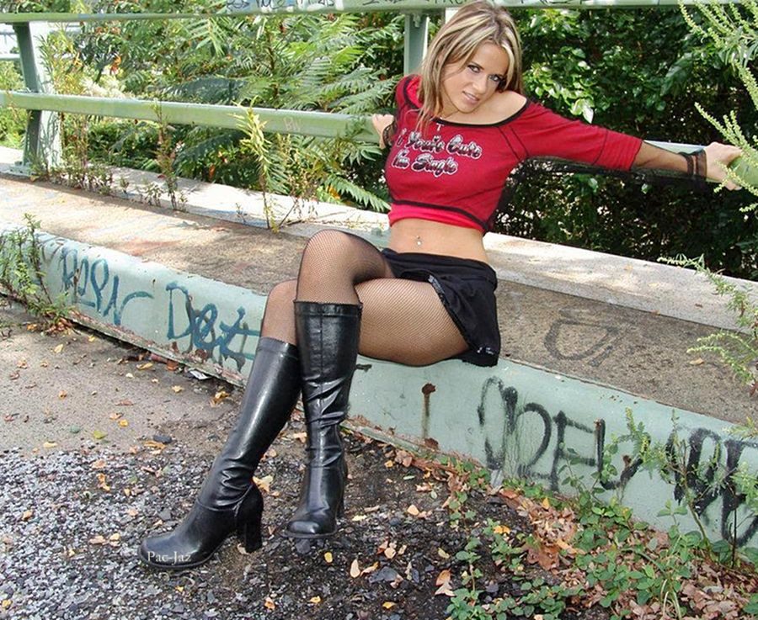

Slide 47
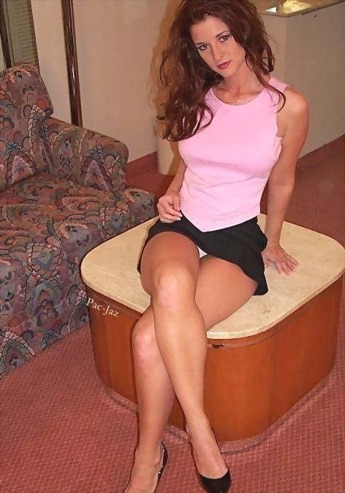

Slide 48
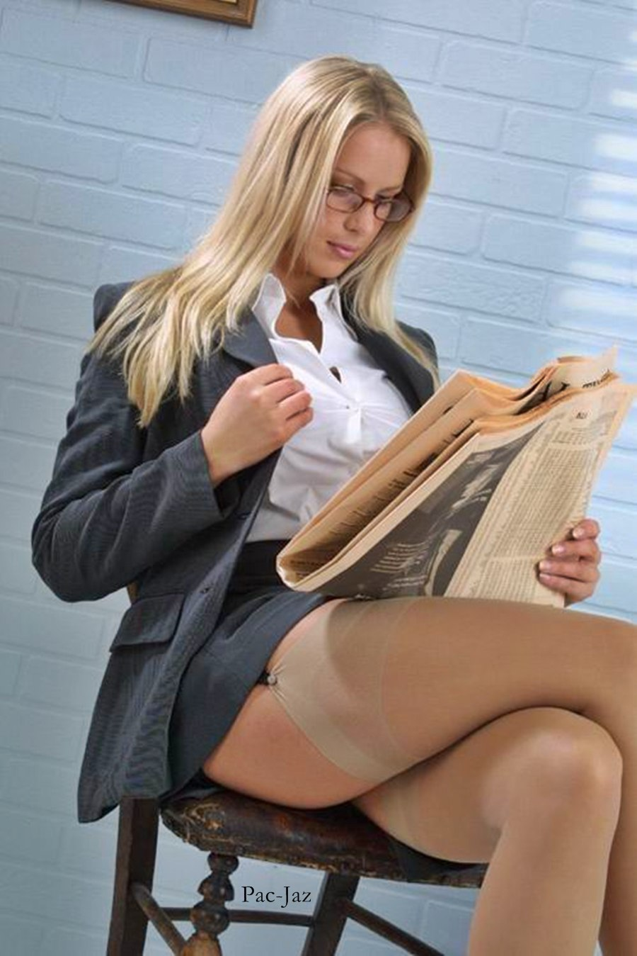

Slide 49
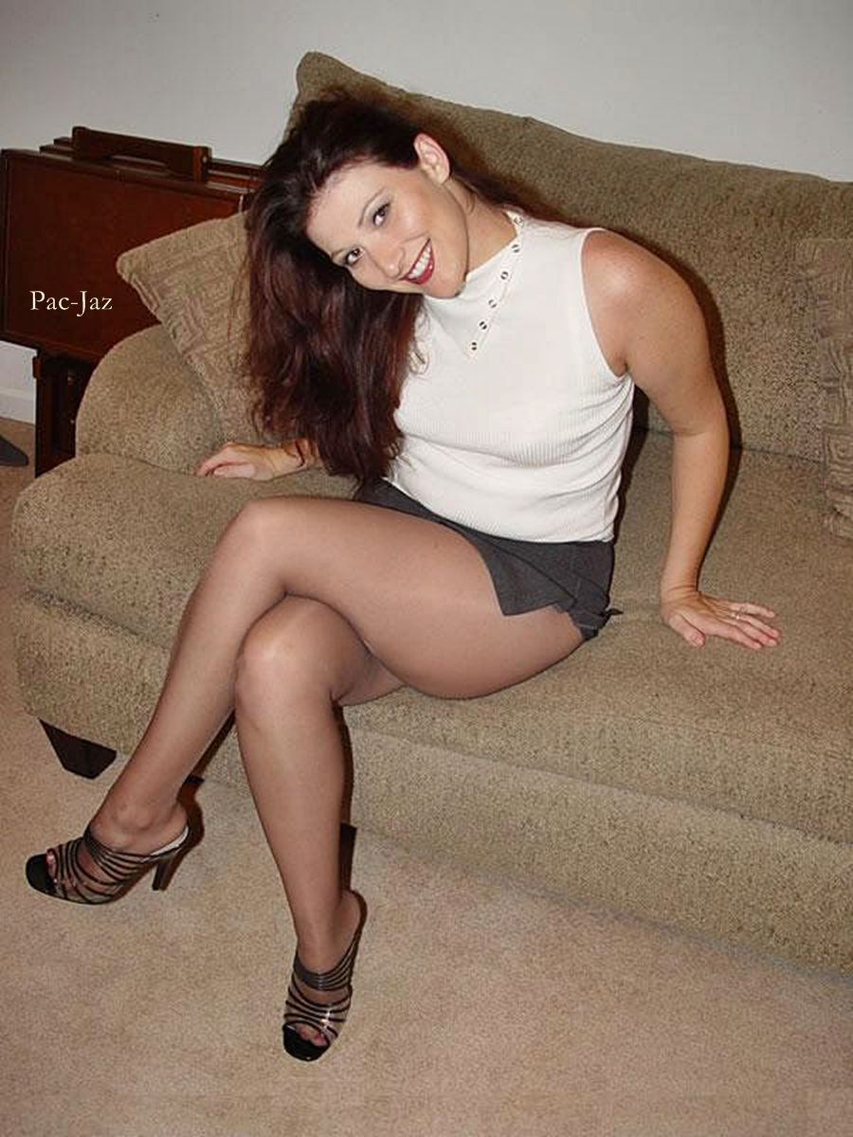

Slide 50
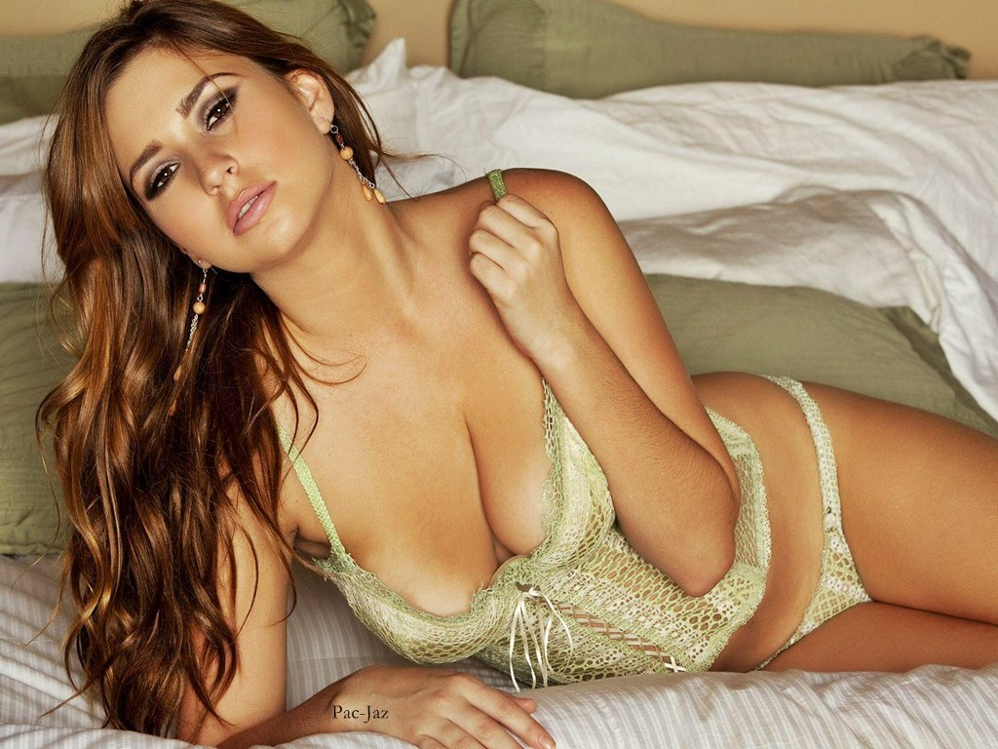
Una mujer feminista, comete el mismo error que critica a un hombre machista.

Slide 51
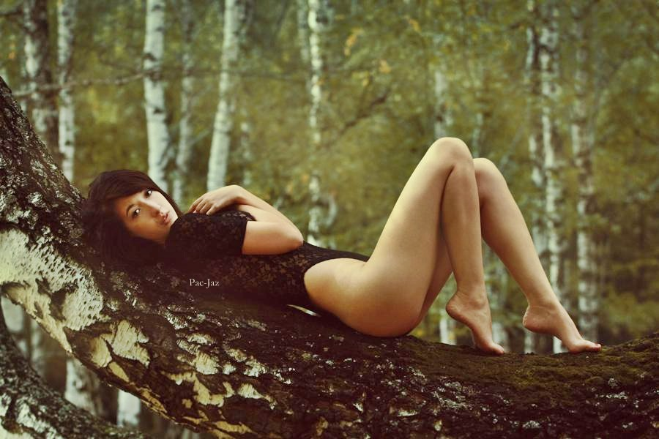
Me encantan los hombres, no porque sean hombres, sino porque no son mujeres. -Cristina de Suecia-

Slide 52
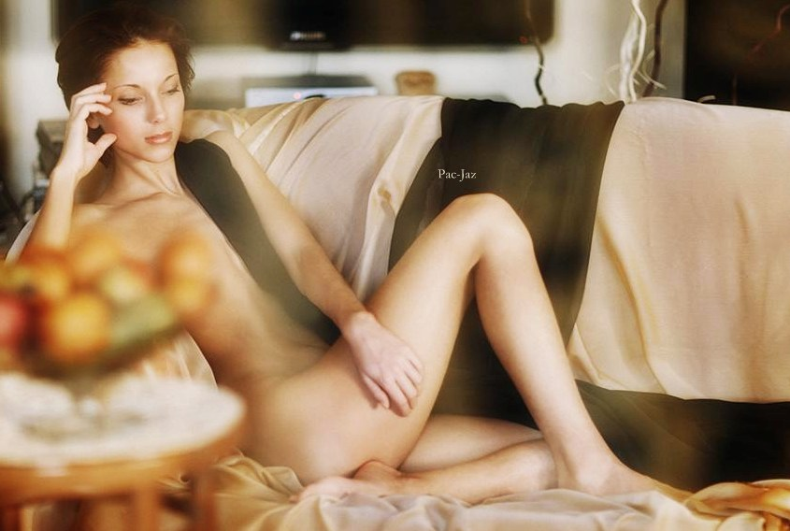

Slide 53
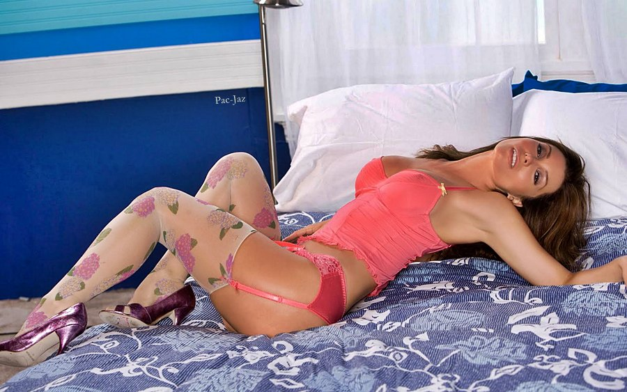

Slide 54


Slide 55


Slide 56

Delante de una mujer, no olvides a
tu madre.
Jose Mª Vigil

Slide 57

El que ha conocido sólo a su mujer y la ha amado, sabe más de mujeres que el que ha conocido mil.

Slide 58


Slide 59

El problema, cuando se busca a la mujer perfecta, es que ella probablememte está buscando al hombre perfecto.

Slide 60


Slide 61

Llamar a las mujeres el sexo débil una calumnia; es la injusticia del hombre hacia la mujer.
Mahatma Gandhi.

Slide 62


Slide 63


Slide 64

Después de la visión de este pps. ¿ crees que la mujer no tiene armas suficientes para conquistar el mundo? y lo mejor, sin un ápice de violencia.
Pacolmo
Pac-Jaz
Francisco del Olmo-Jazmín

Slide 65



Accede a la sección que desees desde aquí:
Propia Creación
De la Red
Dedicatorias | Eróticos | Fechas Especiales
Graciosos | Historia y Arte | Lugares
Naturaleza y Ciencias | Política | Reflexión
Salud | Románticos | Religiosos
Dedicatorias | Eróticos | Fechas Especiales
Graciosos | Historia y Arte | Lugares
Naturaleza y Ciencias | Política | Reflexión
Salud | Románticos | Religiosos
Si deseas recibir pps periódicamente en tu correo electrónico subscríbete aquí:

